Slide 1
ПРОЄКТ
ШАНС НА ЖИТТЯ

Slide 2
Мета проєкту
Надання учням/ученицям можливості практичного застосування отриманих знань, розвиток творчого потенціалу та творчого простору світогляду дітей, де вони не тільки реалізують свої потреби, а й готуються до дорослого життя в соціумі, створення умов для різнобічного розвитку підростаючого покоління, забезпечення активізації й розвиток інтелекту, інтуїції, легкої продуктивності, рефлексії, аналітико-синтетичних умінь та навичок із урахуванням можливостей кожної дитини, формування ключових компетентностей згідно концепції Нової української школи.

Slide 3
Завдання проєкту
Розвиток у здобувачів освіти:
уміння побачити проблему;
уміння сформулювати дослідницьке запитання і шляхи його вирішення;
оригінальність, відхід від шаблону;
здатність до абстрагування або аналізу;
здатність до конкретизації або синтезу;
реалізація наскрізного навчання.

Slide 4
Характеристика проєкту
за кількістю учасників: груповий;
за терміном виконання: середньої тривалості;
за ступенем інтеграції: інтегрований.
Тип проєкту
дослідницько-конструкторний.

Slide 5
ЕТАПИ РОБОТИ НАД ПРОЄКТОМ
І.Організаційний (вибір теми й мети, формулювання провідної проблеми й дидактичної мети).
ІІ.Планування проєкту (організація проєктної діяльності учнів).
ІІІ.Реалізація проєкту.
ІV.Підсумок проєкту (оформлення та презентація результату, аналіз й оцінка проєктної діяльності).

Slide 6
Предмет: українська література.
Тема, під час вивчення якої застосовується завдання: Легенда «Чому пес живе коло людини?».
Синхронізація предметів: українська література, математика, інформатика, українська мова, трудове навчання, природознавство, образотворче мистецтво.

Slide 7
Синхронізація програм
№ | Предмет | Тема | Завдання | Міні продукт
1 | Українська література | Легенда «Чому пес живе коло людини?». | Опрацювати зміст легенди, | Презентація творчих робіт.
2 | Українська мова | Синтаксис. Пунктуація. Орфографія. | Перевірка орфографічної та пунктуаційної грамотності. | Перевірка орфографічної та пунктуаційної грамотності.
3 | Математика | «Геометричні фігури й величини. Арифметичні дії з натуральними числами». | Виконати математичні розрахунки . | Підготувати кошторис виробу.
4 | Інформатика | «Інформаційні процеси і системи. Інформаційні технології». | Опрацювання тексту, редагування, форматування. | Створення зображення в Paint. Створення презентацій та макета годівниці.

Slide 8
5 | Трудове навчання | «Основи проєктування, матеріалознавство та технології обробки». | Підготовка деталей годівниці, | Презентація готового виробу.
6 | Пізнаємо природу | «Вивчаємо живу природу на Землі» | Отримати консультацію щодо корисних та небезпечних продуктів для собак. | Створення пам’ятки «Чим годувати бездомного пса»
7 | Образотворче мистецтво | «Мистецтво й довкілля» | Розробка елементів дизайну годівниці. | Дизайн виробу

Slide 9
І. Дослідження змісту твору
ЗАХИСТ-ПРЕЗЕНТАЦІЯ ТВОРЧИХ РОБІТ, СПІВЗВУЧНИХ ІЗ ЗМІСТОМ ЛЕГЕНДИ
1). Проби пера.
2).Я - художник
3).Фотогалерея домашніх улюбленців.
4).Візуальне відтворення текстової інформації (дидактична технологія).

Slide 10
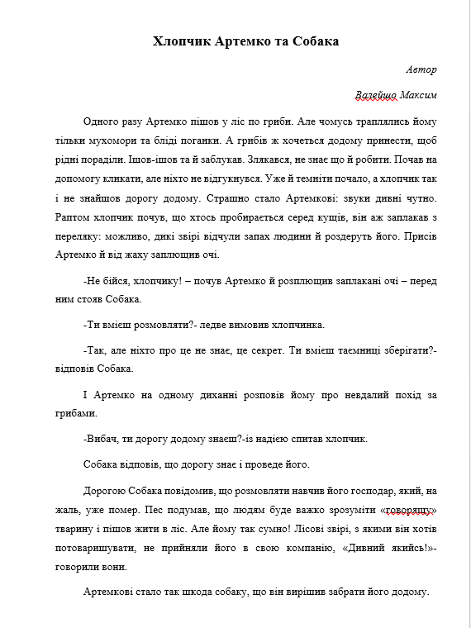
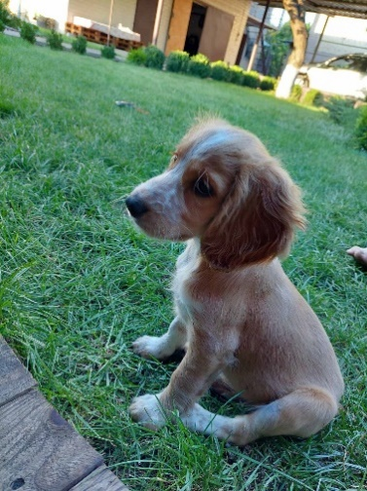
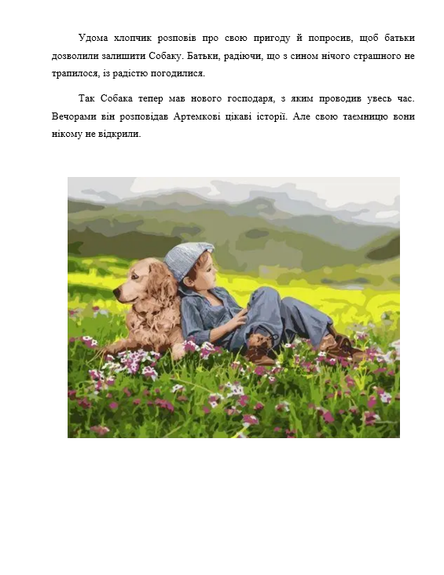
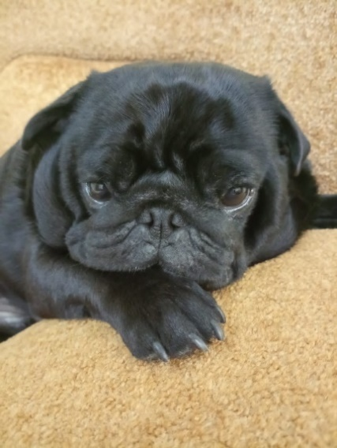

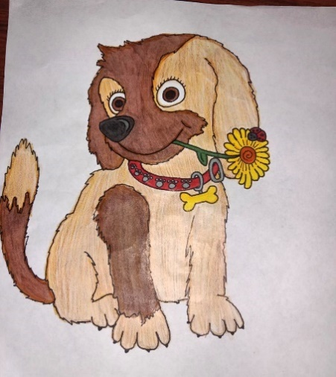
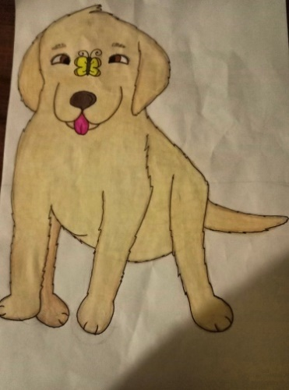


Slide 11
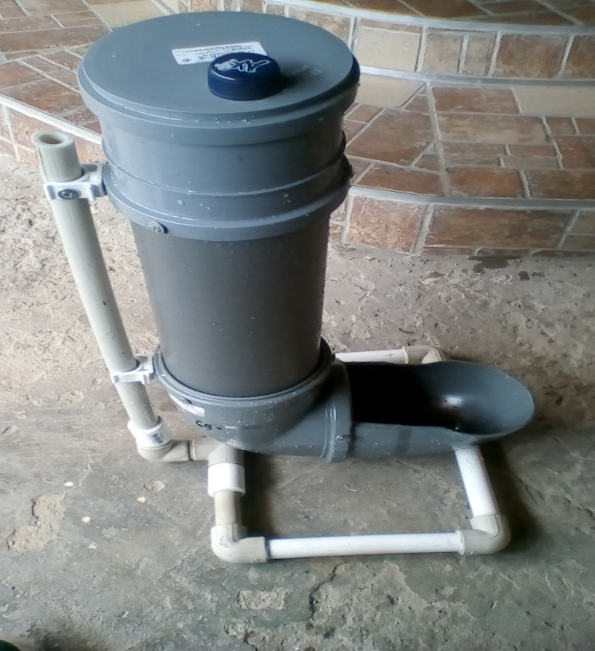
ІІ. Вибір моделі годівниці для бездомного собаки, створення її макету
Вимоги: Обрана модель:
-практична; (матеріал з інтернет- сайту
http://surl.li/fazqr )
- довговічна;
-недорога.

Slide 12
Принцип роботи: зверху в отвір горизонтальної ємності насипається сухий корм, який заповнює бункер, а потім сиплеться в нижній вертикальний контейнер через отвори у трубі.
Собака поступово поїдає корм, поки не спорожніє ємкість.

Slide 13
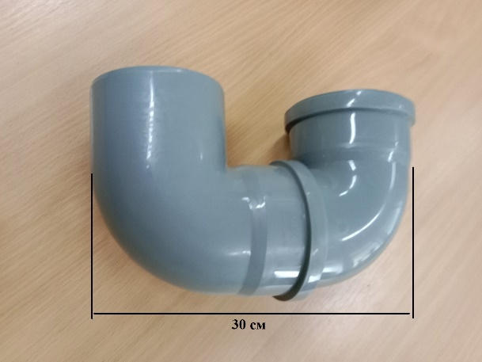
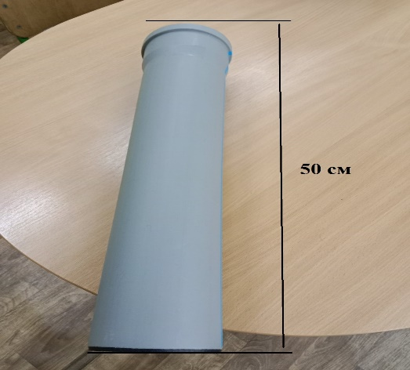
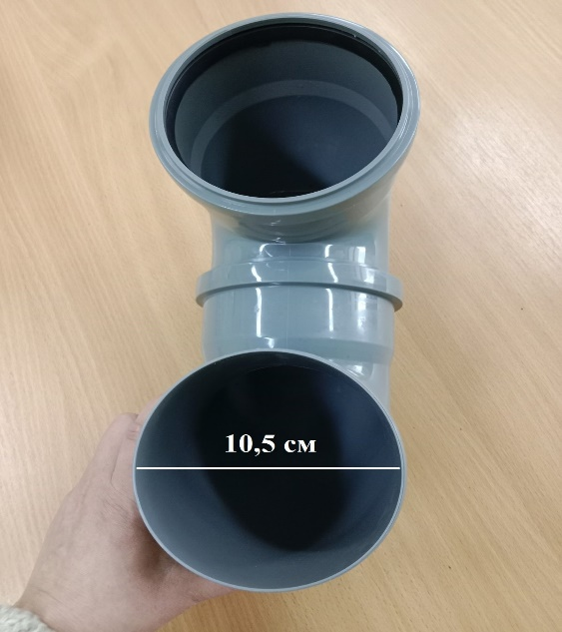
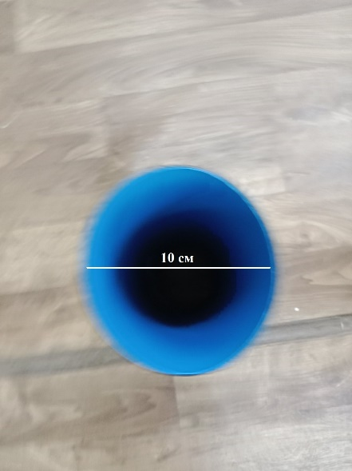

Slide 14
ІІІ. Розрахунок собівартості виробу
№ | Найменування товару | Кіл-ть | Ціна
1 | Заглушка | 1 | 21.00
2 | Каналізаційне коліно | 2 | 2х40=80
3 | Труба СВК трьохшарова 0,5 м | 1 | 75.00
4 | Хомут із шурупом | 1 | 20.00
 | Усього: |  | 196.00

Slide 15
ІV. Монтаж годівниці
ПЛАН
1.Визначення місця відрізу на одному каналізаційному коліні.
2. Обрізану частину каналізаційного коліна вставляємо в цілу частину другого каналізаційного коліна.
3.Саморіз закріплюємо на кріпленні.
4.На трубі фіксуємо кріплення.
5.Трубу вставляємо в зібране каналізаційне коліно.
6.На кінець труби – заглушка.

Slide 16
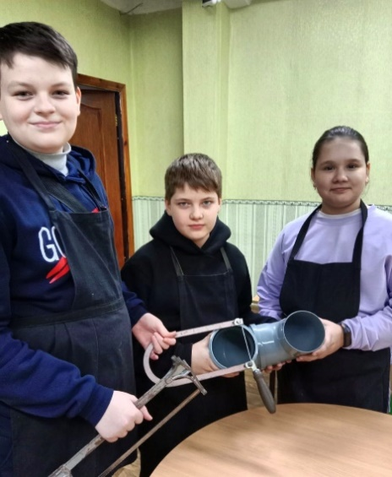
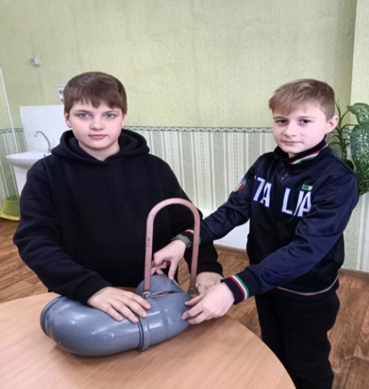
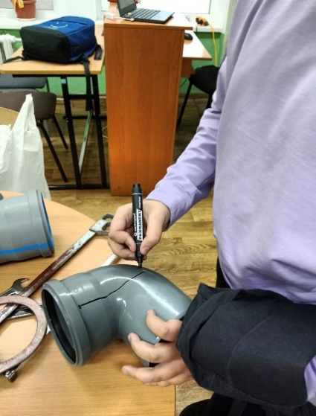
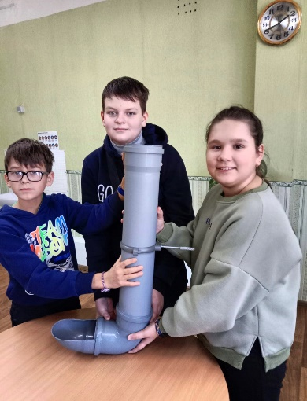
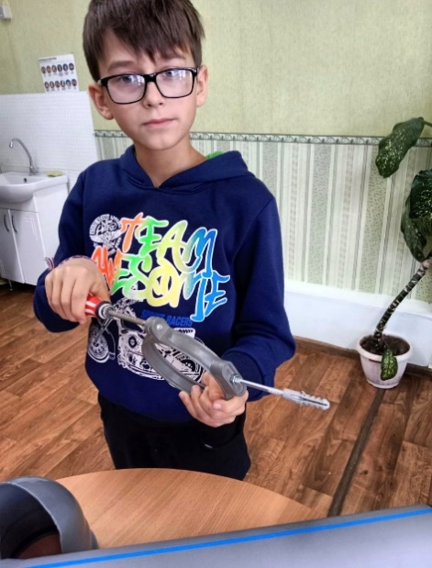
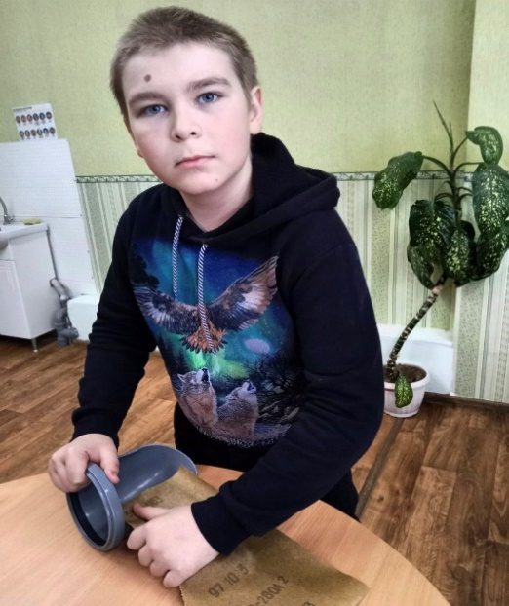
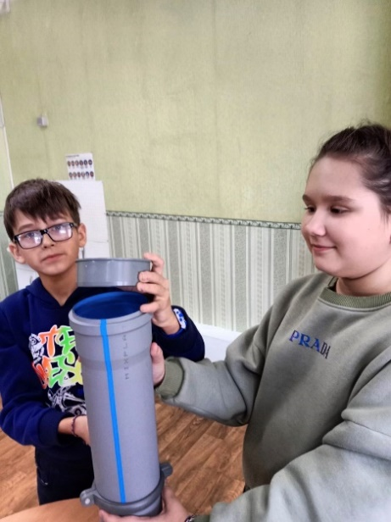

Slide 17
V.Дизайн годівниці
VI.Укладання пам’ятки «Чим годувати бездомного собаку»
ПАМ’ЯТКА
ЧИМ МОЖНА ГОДУВАТИ БЕЗДОМНОГО СОБАКУ
1.Хліб.
2.Макарони.
3.Картопля варена.
4.Овочі варені.
5.Сухий корм.
6.М’ясні та рибні консерви.
7.Печиво (без аромату та цукру).
8.Каші варені.
ЧИМ НЕ МОЖНА ГОДУВАТИ !!!
1.Гриби.
2.Солодке, шоколад.
3.Їжа, яка містить часник, перець, цибулю.
4.Квасолю, горох.
5.Кісти трубчасті.
6.Недоїдки зі столу (містять сіль та спеції, які шкодять собаці).

Slide 18


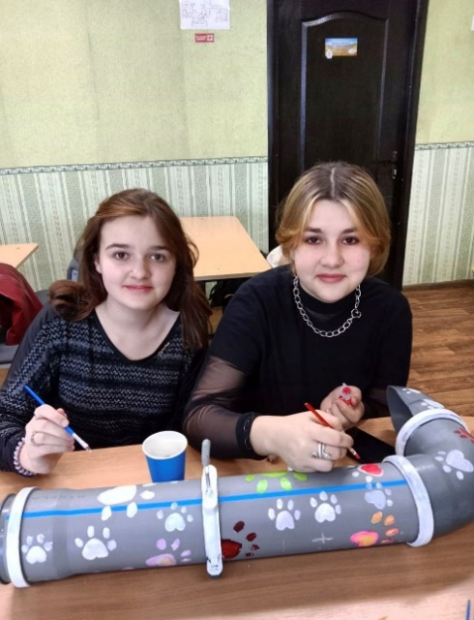

Slide 19


